Slide 1
Gaustadalléen 34, Gaustad sykehusområde - Forslag til detaljregulering med konsekvensutredning
Innspill til høringsrunde frist 7. juni 2021

Slide 2
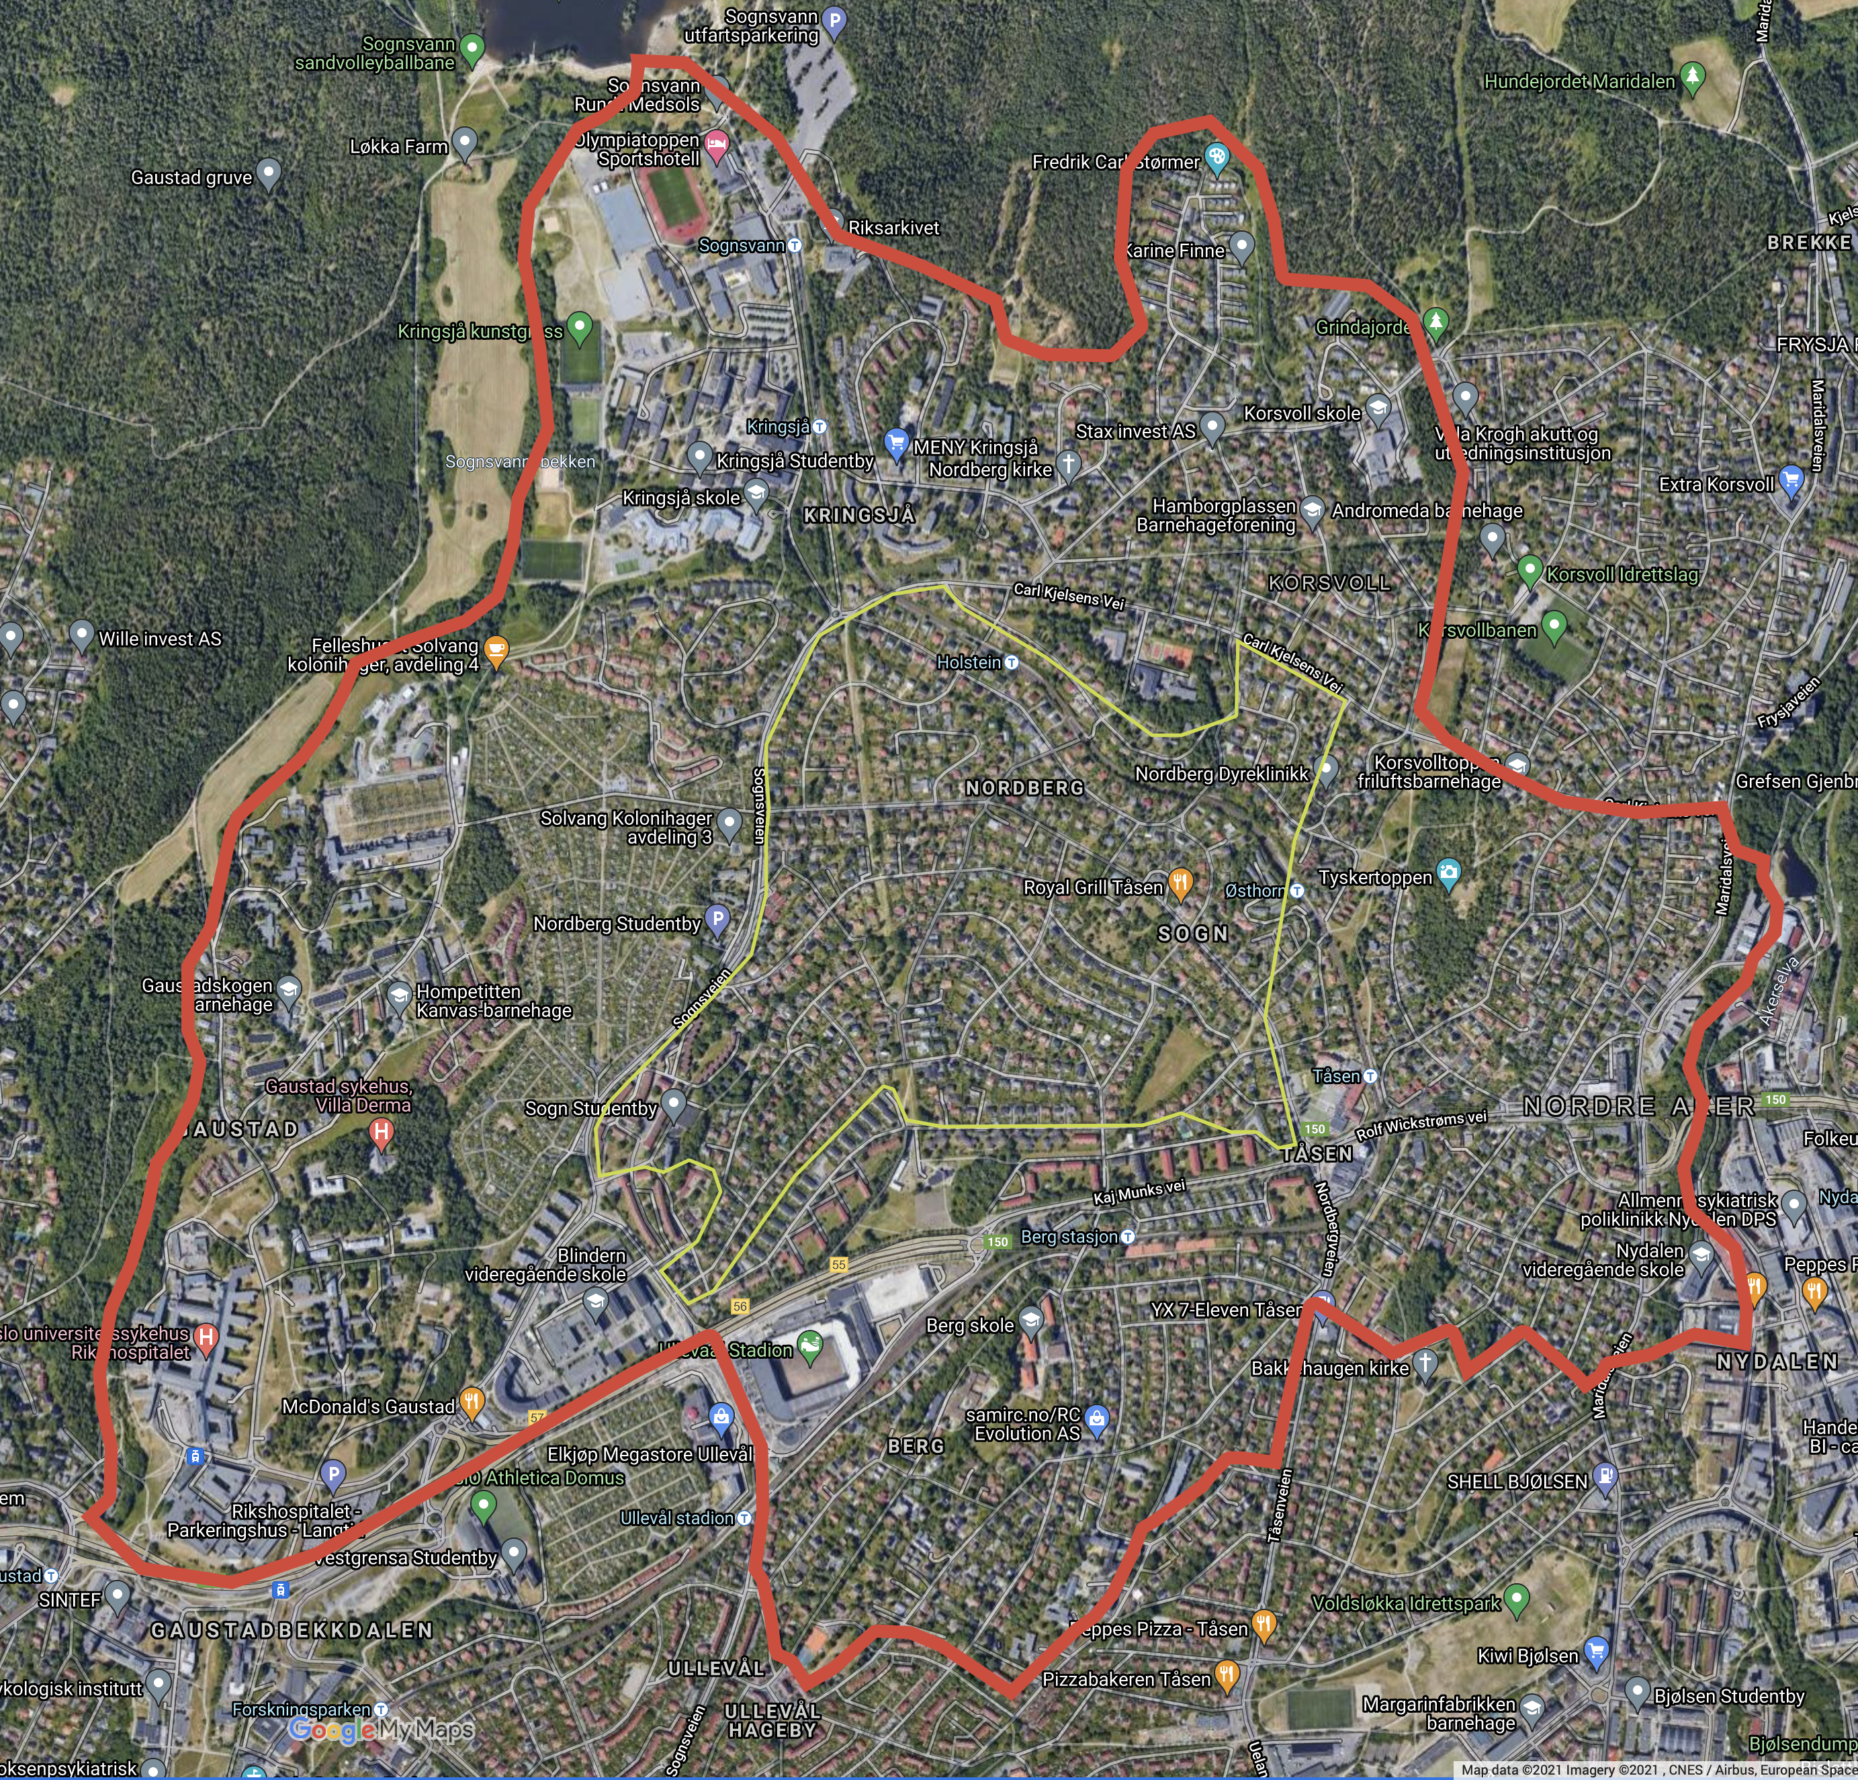
Berg Nordberg Sogn Tåsen Vel
SOGNSVANN
Henning Iversen
500 Medlemmer
7 500 husstander
1 200 beboere Gaustad
BNST har som formål å ivareta beboernes felles interesser
AKERSELVA
SOGNSVANNSBEKKEN
RIKSHOSPITALET
Notes:
Henning Iversen, styreleder i Oslos største velforening, Berg Nordberg Sogn Tåsen Vel – og styremedlem i Beboeraksjonen
Vellet strekker seg fra Akerselva i øst til Sognvannsbekken i vest og fra Sognsvann ned til Voldsløkka
Vellet jobber for felleskapets beste
Rikshospitalet er innenfor vellets områdene og en av de viktigste sakene vi jobber med nå

Slide 3
Berg Nordberg Sogn Tåsen Vel
https://bnst.no/riksen/
Notes:
Henning Iversen, styreleder i Oslos største velforening, Berg Nordberg Sogn Tåsen Vel – og styremedlem i Beboeraksjonen
Vellet strekker seg fra Akerselva i øst til Sognvannsbekken i vest og fra Sognsvann ned til Voldsløkka
Vellet jobber for felleskapets beste
Rikshospitalet er innenfor vellets områdene og en av de viktigste sakene vi jobber med nå

Slide 4
Agenda
1. UTBYGGINGSALTERNATIVER
2. KONSEKVENSER
3. SAKSBEHANDLING
Notes:
Klarer Oslo Kommune å skjerme grønne lunger, turveier og grønne åssider?
Hva med støynivået når all helikoptertrafikk samles på Gaustad?
Hva med Oslos grønne åsside, den som byens politikere har beskyttet i mange år - vil den bestå?
Har Gaustad har tilstrekkelig antall og trygge atkomster for akuttfunksjoner og tåler området mer trafikk?
Er det mulig å bygge ut Gaustad uten uholdbare konsekvenser for nærområdene i anleggsperioden?
UTBYGGINGSALTERNATIVER
Konsekvensene av de ulike alternative forslagene, 1A,1B,2A,2B er omtrent de samme
Det nytter ikke med flere alternativer når alle har et for stort omfang i forhold til tomtens størrelse
KONSEKVENSER AV DEN FORESLÅTTE UTBYGGINGEN
Grønt
Åssiden
Støy
Trafikk
Vern
SAKSBEHANDLING
Hovedgrepet
Byggeperiode
HSØ som utbygger
Konsekvensutredning

Slide 5
Kommuneplan Oslo
Notes:
«En grønnere, varmere og mer skapende by med plass til alle»
«Det skal være grønne møteplasser og lunger i hele byen. Møteplassene er steder for forskjellige typer opplevelser og aktiviteter, som har et felles fokus på grønne verdier og bærekraft. De grønne møteplassene er tilgjengelige og trygge for alle.
Møteplassene er gratis sted- er innbyggerne kan komme til for rekreasjon, med god luft og lite støy. De bidrar til godt byliv og er attraktive for innbyggere, besøkende og næringslivet.
De grønne møteplassene lages på innbyggernes premisser og tilpasses nabolagsverdiene på stedet.
Oslos særegne landskapstrekk, med beliggenheten innerst i fjorden, og amfiet og de grønne åsene som omgir byen, gir faste rammer for byens videre utvikling.

Slide 6
Oslos grønne åsside ødelegges for alltid – i strid med kommuneplanen
Notes:
Oslos særegne landskapstrekk, med beliggenheten innerst i fjorden, og amfiet og de grønne åsene som omgir byen, gir faste rammer for byens videre utvikling.
Klarer Oslo Kommune å skjerme grønne lunger, turveier og grønne åssider?
Hva med støynivået når all helikoptertrafikk samles på Gaustad?
Hva med Oslos grønne åsside, den som byens politikere har beskyttet i mange år - vil den bestå?
Har Gaustad har tilstrekkelig antall og trygge atkomster for akuttfunksjoner og tåler området mer trafikk?
Er det mulig å bygge ut Gaustad uten uholdbare konsekvenser for nærområdene i anleggsperioden?

Slide 7
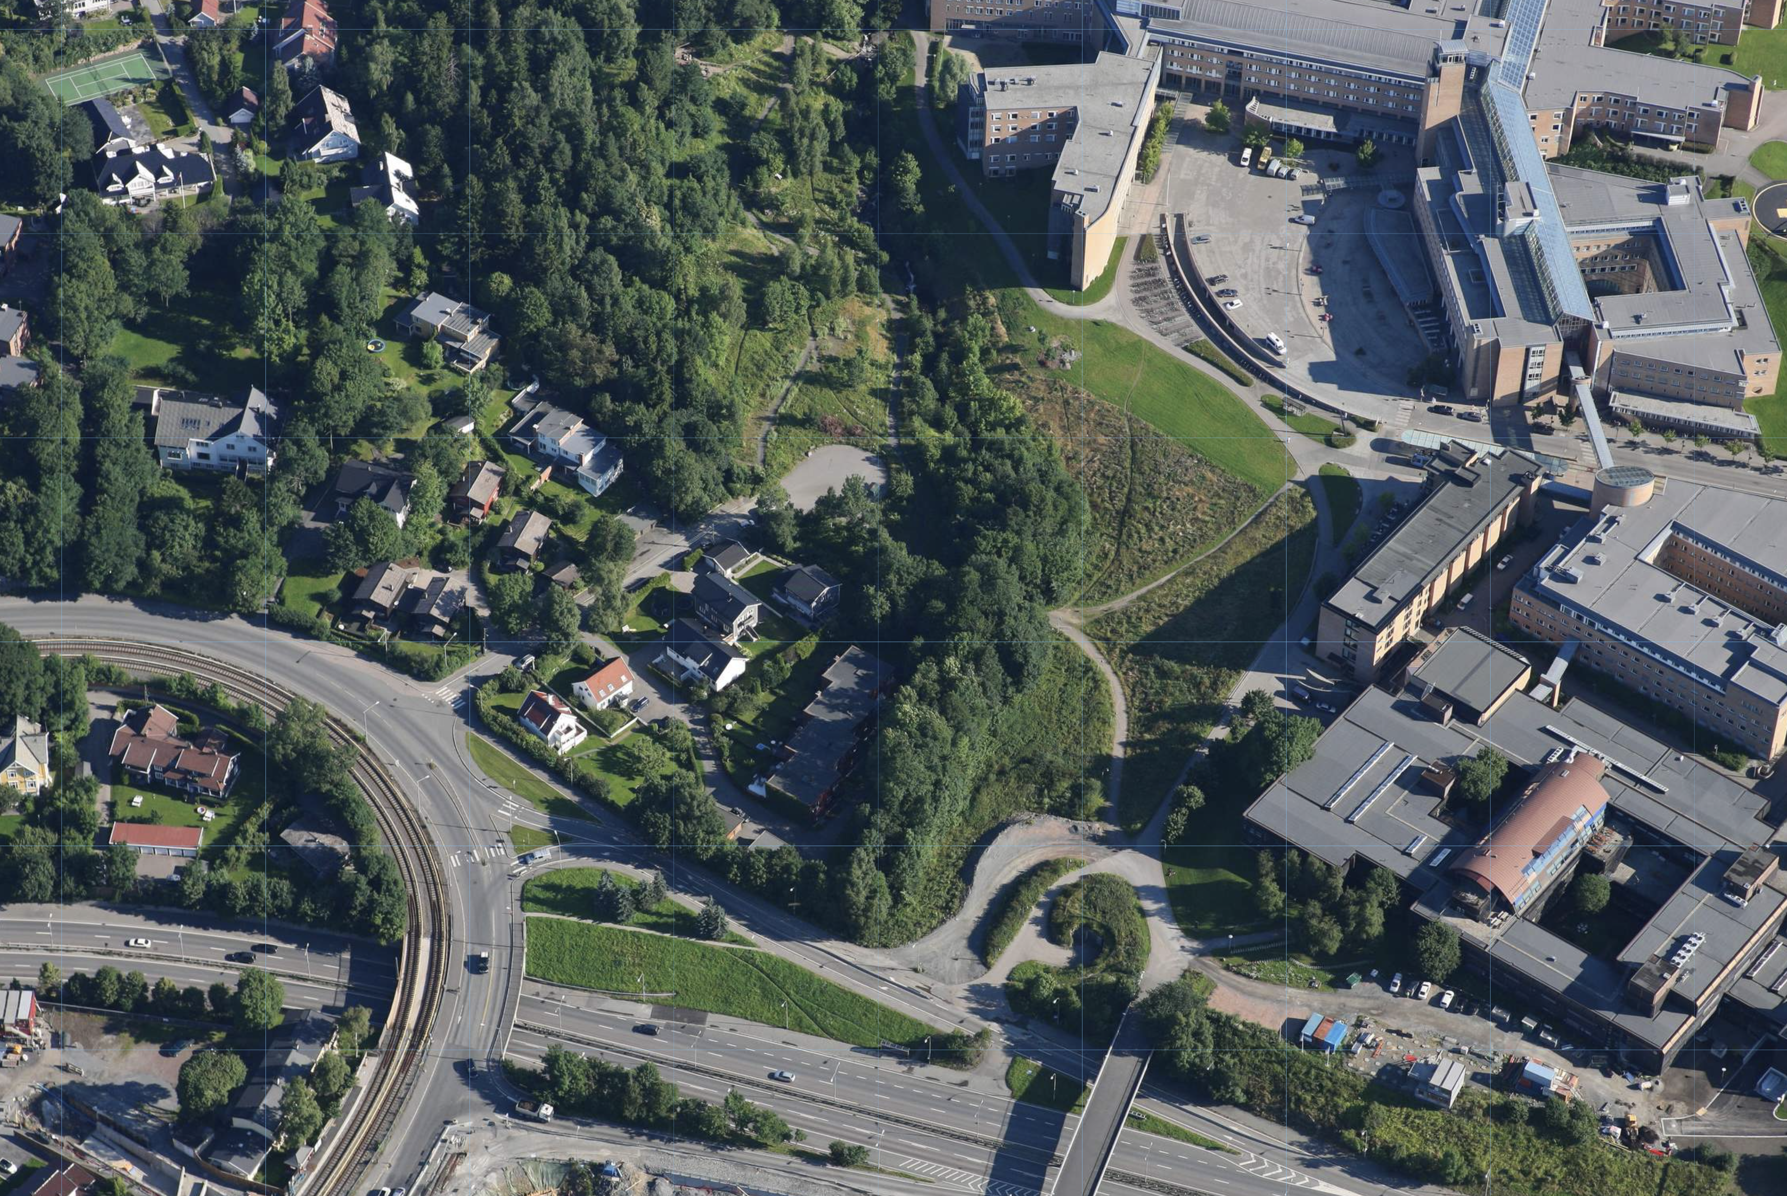
Grøntområdet i sør ødelegges
Midler-tidig Helipad
Dagens Helipad
Ny Helipad
Akuttmottak
(14 etasjer)
Ny Helipad
Notes:
Alt av anleggstrafikk, ambulanser og helkoptere samles ved dagens grønt- og boligområder, som blir utrivelige og ubrukelige
ANLEGG Avstand Sognsvannsbekken
Helipads
Dagens 225 meter
Midlertidig (10 år) 25 meter
(denne holdes utenfor
reguleringssaken)
Ny 70 meter
Ny 100 meter
Sar Queen Sikkerhetssone 250 meter
Veier
Anleggsvei (10 år)
(1 lastebil pr. minutt) Krysser bekken
Innkjørsel akuttmottak 70 meter, krysser gangvei

Slide 8
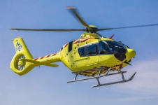
Helikoptertrafikken øker med >100%
GAUSTAD
3500
ULLEVÅL
1500
GAUSTAD
1500
Airbus H135
Airbus H145
Airbus H135
Airbus H145
Airbus H135
Airbus H145
SAR Queen
Sea King
Sea King
Notes:
Helikoptertrafikken øker med >100% - de som bor i nærheten (1 200 personer) vil oppleve dette som å bo på en flyplass – Forsker ved FHI er svært skeptisk til konsekvensutredning og mener dette vil gi negative helseeffekter
Ullevål i dag
Antall landinger/avganger pr år: 1500
Rikshospitalet i dag
Antall landinger/avganger pr år: 1500
NYTT Rikshhospital
Antall landinger/avganger pr år: 3 500 inkl. 1-2 pr natt

Slide 9
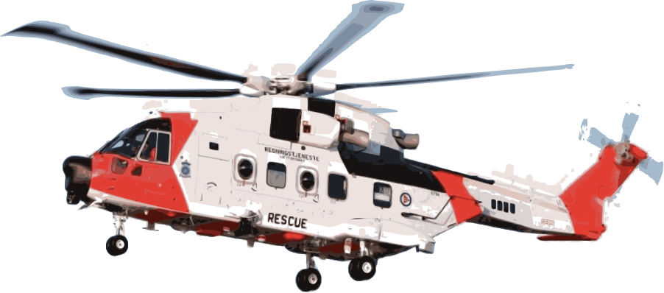
Ca. 1 200 personer berøres direkte av støy fra den økte helikoptertrafikken
Gaustadveien 512
Sognsvannsveien 221
Brantenborgveien 40
Rugdestien 25
Midler-tidig Helipad
Rugdeveien 49
Ny Helipad
Trosterudveien 329
Ny Helipad
Slemdalsveien 122

Slide 10
En av markas viktigste inngangsporter ødelegges
Midler-tidig Helipad
Notes:
Anleggs- og helikoptertrafikk vil ødelegge en av markas viktigste inngangsporter og et grøntområde med lekeplass blir ubrukelig. Luftrykket fra de nye redningshelikoptrene er så stort at det ikke bare blir ubehagelig å oppholde seg i dette området – det blir også farlig

Slide 11
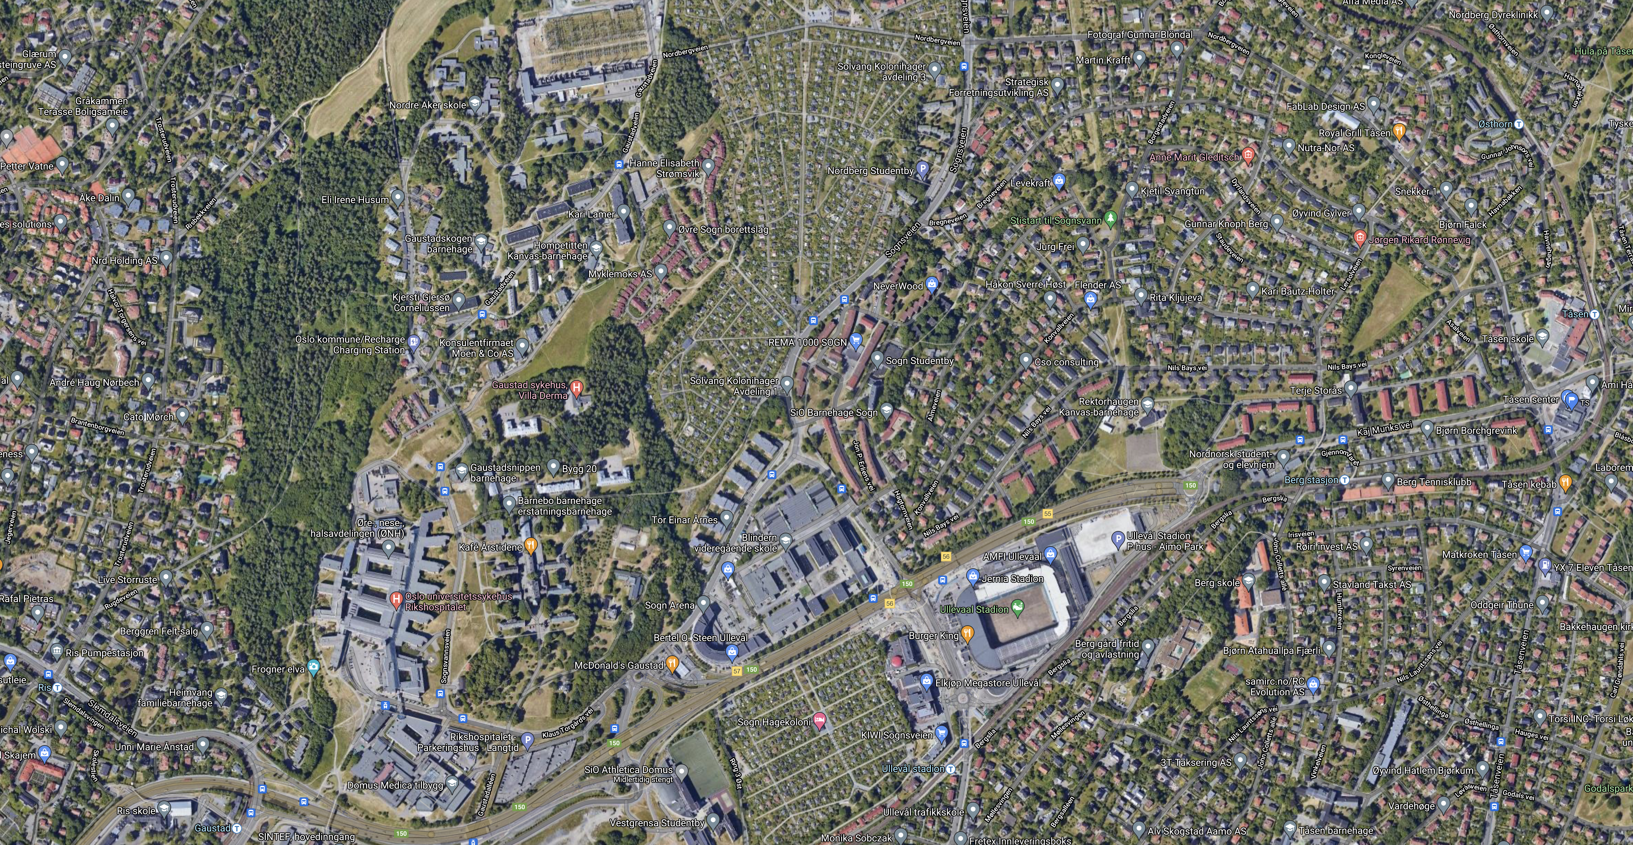
Det er mye kø på Ring3 – ambulansene vil kjøre gjennom boligområder
Tåsen Skole
Ring 3
Akutt-mottak
Notes:
Det er ikke tilstrekkelig med atkomst via Ring 3 (kø) Derfor vil det bli press på åpning av ytterligere atkomster – som går gjennom boligområder og krysser skoleveier
Allerede i dag er det trafikkork i morgenrushet fra Ring 3 mot Gaustad. Dette vil ytterligere forverres når anleggstrafikk tilkommer
Trafikkpresset i anleggsperioden (10 år), vil være så stort at det er overveiende sannsynlig at atkomst fra nordsiden vil åpnes.
Konsekvensene av en slik åpning (økt trafikk i Nordbergveien, Sognsveien og Gaustadveien) er ikke utredet.

Slide 12
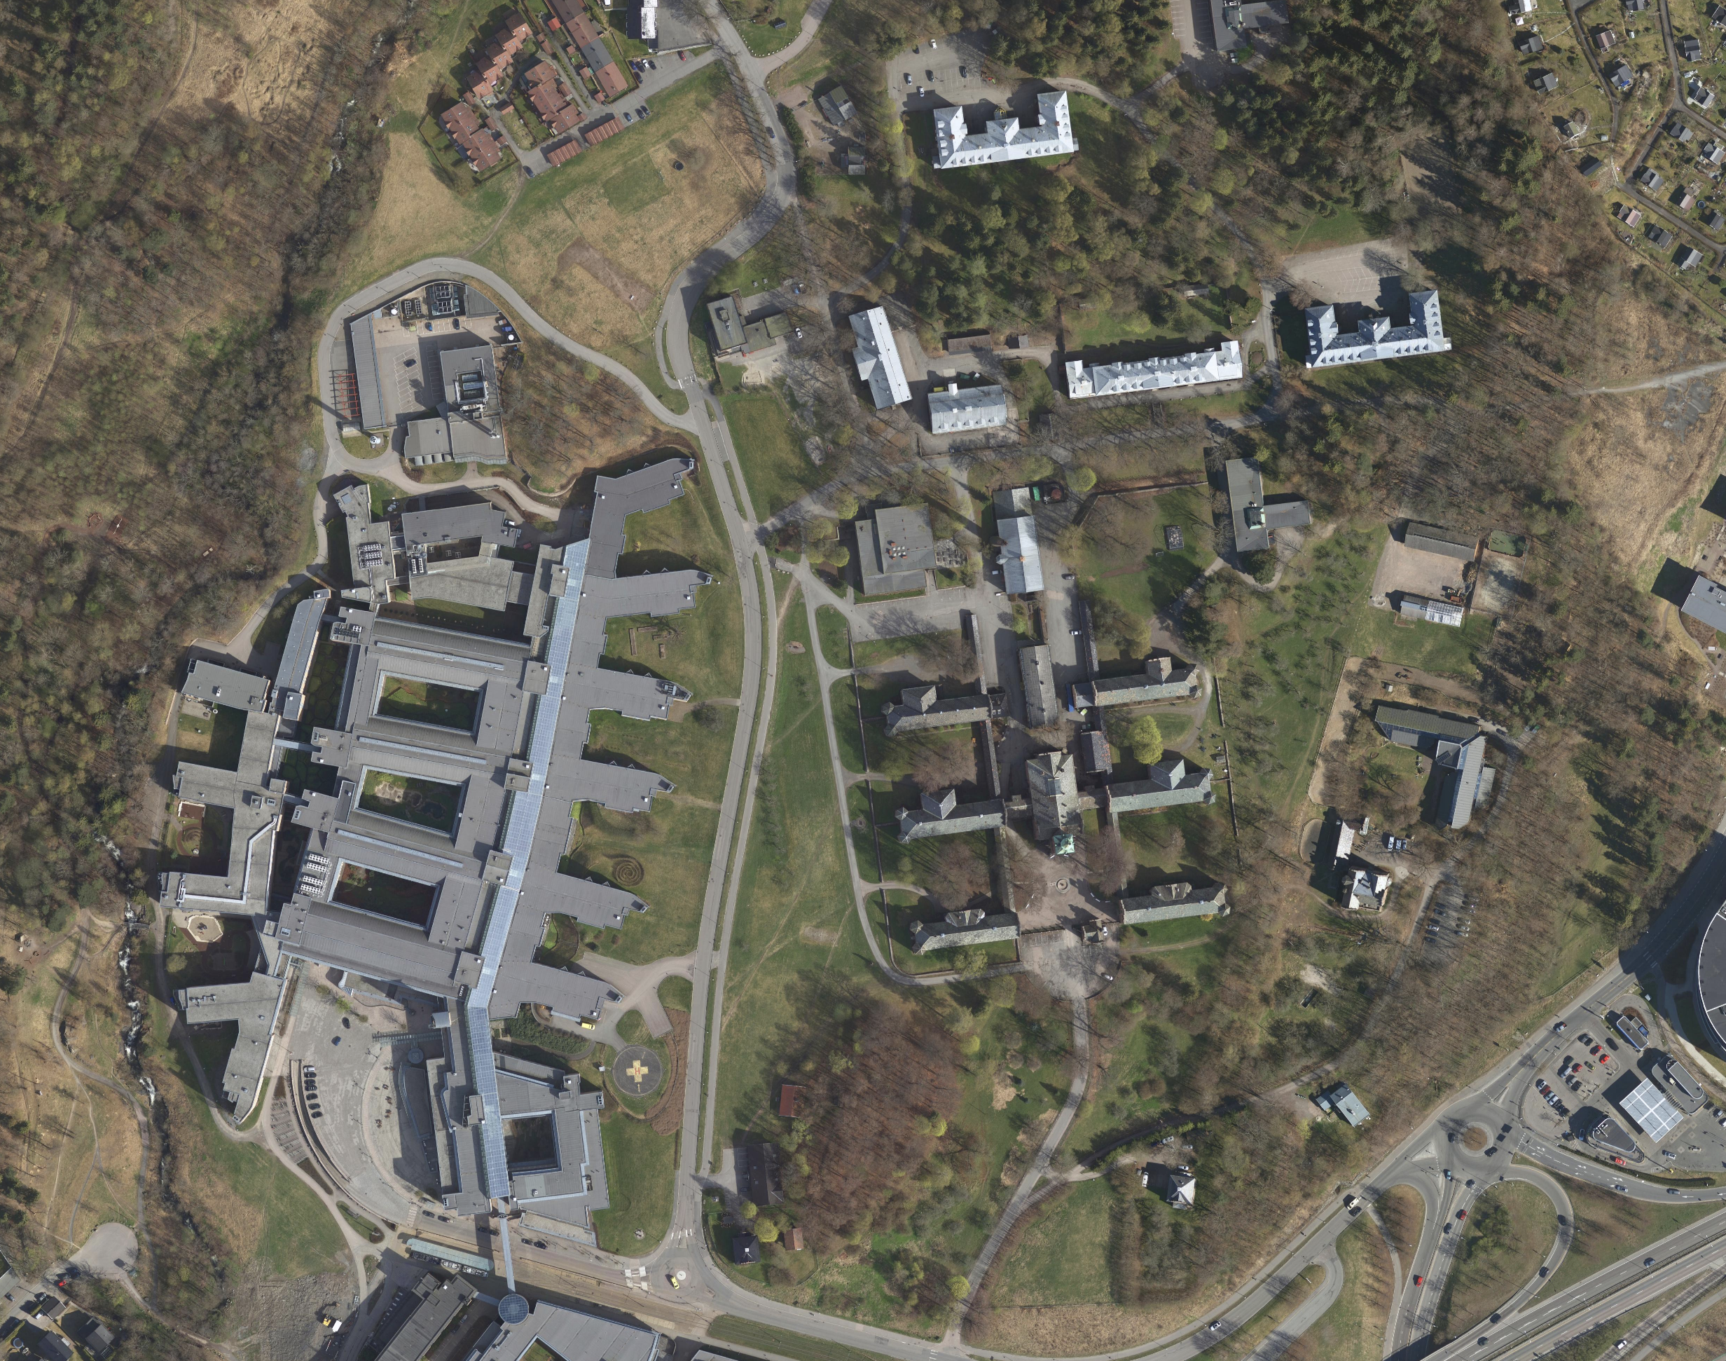
Gaustad Sykehus mister i praksis sitt vern
Notes:
Bygningsmasse
Kloss opptil dagens verneverdige bygg planlegges det store blokker - 35% høyere enn dagens
Veier
Sognsvannsveien flyttes til helt inntil steingjerdet mot øst – ny 6-etasjers blokkbebyggelse følger på
Grøntområder
15-20 000m2 grønne områder ofres til fordel for ny bebyggelse

Slide 13
HOVEDGREPET
Dagens Rikshospital er bygget på en måte som ivaretar området
Det er ikke plass til å bygge mer uten betydelige negative konsekvenser

Slide 14
Likevel vil HSØ:
Rive 20% av bygningsmassen, for deretter å doble den
Bygge 150% høyere, kloss opptil Sognsvannsbekken og boligområder
Samle all helikopter- og ambulansetrafikk i markas inngangsport
Bebygge 15-20 000 m2 grønne områder - mesteparten ved fredete Gaustad Sykehus
Selge Ullevål Sykehus, som har plass til nye bygg og flere atkomster

Slide 15
Reelt omfang
FASE 3
FASE 2
REELT OMFANG
FASE 1
BYGGEPERIODE
Notes:
Det legges opp til en fasevis utbygging over en lang periode
Dette byr på 2 hovedutfordringer:
Byggeperioden er så lang at den for mange – spesielt barn og eldre – ikke vil oppfattes som midlertidig
Tidlige faser med et mindre omfang enn i de senere faser kan gi et feil inntrykk av byggeprosjektets virkelige omfang – og omfanget kan raskt øke når det i utgangspunktet bygges for lava sykehuskapasitet på en liten tomt. Økt omfang øker skadevirkningene.
Våre vurderinger av konsekvensene denne utbyggingen har for nærområdene fokuserer derfor på det som foreslås bygget i siste fase – og vi inkluderer tiltakene i byggeperioden

Slide 16
HSØ opptrer som en aggressiv utbygger
HSØ evner ikke å lytte til byens politikere og borgere
Forsøk på å skjule ulemper
Triksing med saksregistrering
Notes:
HSØ evner ikke å lytte til byens politikere og borgere - her skal det rives, bygges og selges, koste hva det koste vil. Aggressiviteten og måten forslagsstiller oppfører seg på i denne saken, ligner den vi kjenner fra store, private utbyggere:
Forsøk på å skjule ulemper (nedvurdering og utelatelse av negative konsekvenser)
Triksing med saksregistrering for å forhindre helhetlig saksbehandling (eks. er midlertidig helikopterlandingsplass registrert som egen sak og slik er den ikke en del av konsekvensutredningen)
Iverksetting av rokering/rivning før saken er ferdigbehandlet
Mangelfull konsekvensutredning (trafikale konsekvenser ved å åpne atkomster nord/sør vurderes ikke)

Slide 17
Det har ikke vært medvirkning i denne saken
PBL § 5-1.Medvirkning
Enhver som fremmer planforslag, skal legge til rette for medvirkning. Kommunen skal påse at dette er oppfylt i planprosesser som utføres av andre offentlige organer eller private.
Notes:
Hverken PBE eller HSØ har oppfylt kravene til medvirkning i en av de mest omfattende reguleringssakene i Oslo dette tiåret
PBE har kun kjørt vanlige høringsrunder – ingen plansmier eller andre medvirkningstiltak
Forslagsstiller (HSØ) har ikke tatt hensyn til noen av de innspillene som er kommet
Motstanden i lokalmiljøet er stor, men det eneste forslagsstiller har gjort, er å arrangere et par «informasjonsmøter» på oppfordring fra naboer

Slide 18
MANGELFULL KONSEKVENSUTREDNING
  Midlertidig Helipad
  Alternative ambulanseatkomster
  Flere atkomster i byggeperioden
  Maksimalstøy for helikoptertrafikk
Notes:
Konsekvensutredningen er utført av samme selskap som prosjekterer hele prosjektet og har økonomisk gevinst av fortsettelsen

Slide 19
Konsekvensene ved å bygge på Gaustad er uakseptable
  Støynivået er uakseptabelt for beboere og brukere
  Oslos grønn åsside ødelegges av høye betongblokker
  Ambulansene vil kjøre gjennom boligområder
  Grønne områder blir ubrukelige
Notes:
Konsekvensene ved å bygge på Gaustad er uakseptable
All støy fra helikopter- og ambulansetrafikk samles i et grønt/boligområde
Byens grønne åsside ødelegges av høye blokker med helipader på toppen
Bygging av sykehus med hovedatkomst via en ringvei tilsier åpning av andre, sårbare atkomster
15 – 20 000m2 grønne områder ved Gaustad Sykehus bygges ned
En byggeperiode på 10 år er ikke «midlertidig»
HSØ opptrer som en aggressiv utbygger
Ingen medvirkning
Mangelfull konsekvensutredning
Ikke uavhengig
Ikke komplett
Opplyser ikke saken tilstrekkelig
Reelt omfang kamufleres gjennom oppdeling i faser
Selektive illustrasjoner

Slide 20
Anbefaling
Vi henstiller HSØ om å trekke dette forslaget
Vi foreslår at nødvendig kapasitet bygges på Ullevål
Notes:
Vi henstiller HSØ om å trekke dette forslaget – hvis dette skulle vedtas på noen måte, vil det være i kraftig motstrid med gode lokaldemokratiske prosesser.
Vi foreslår at nødvendig kapasitet bygges på Ullevål, der er det god plass. Rikshospitalet og Gaustad består som i dag – tilpasset de lokale omgivelsene.

Slide 21
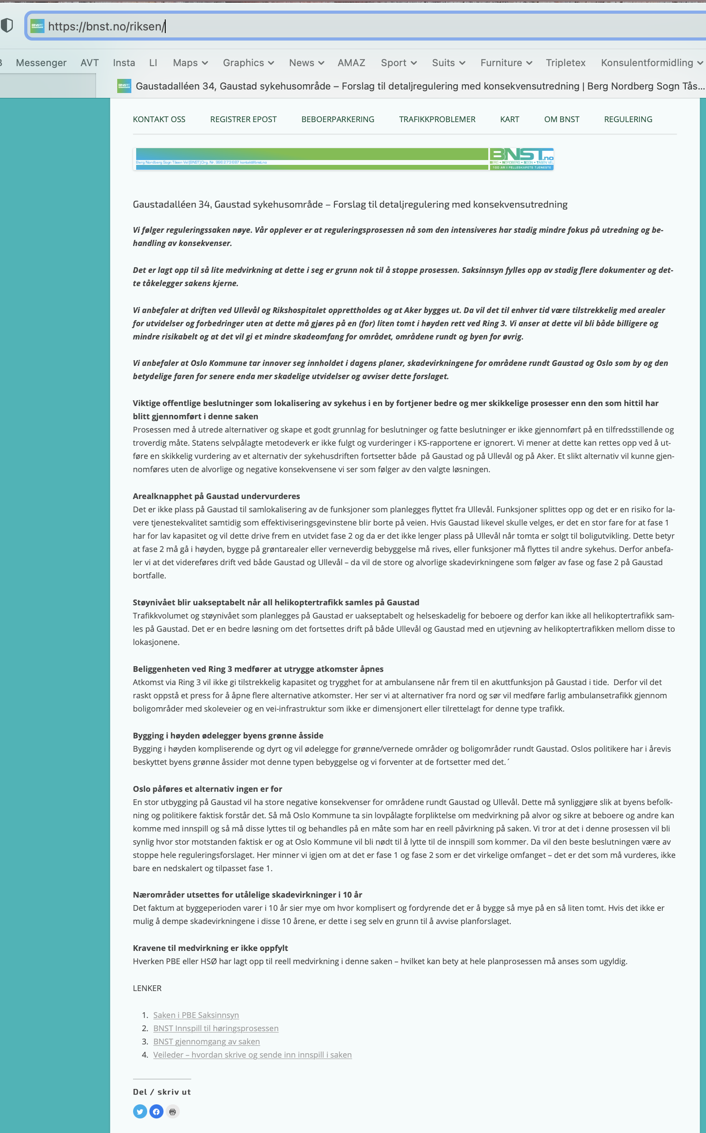
BNST.NO/Riksen
https://bnst.no/riksen/
  PBE Saksinnsyn
  BNST Innspill til høringsrunde
  BNST gjennomgang
  BNST presentasjon (denne)
  Veileder – hvordan skrive og sende inn innspill i reguleringssaker

